Slide 1
Università degli Studi di Trieste
Corso di Laurea in
L O G O P E D I A
Modulo Didattico
ANATOMIA UMANA
(Insegnamento Scienze Biologiche, Anatomia e Fisiologia Umana)
Docente
Prof. Vittorio GRILL
SSD BIO/16-Anatomia Umana
E-mail grill@units.it

Slide 2

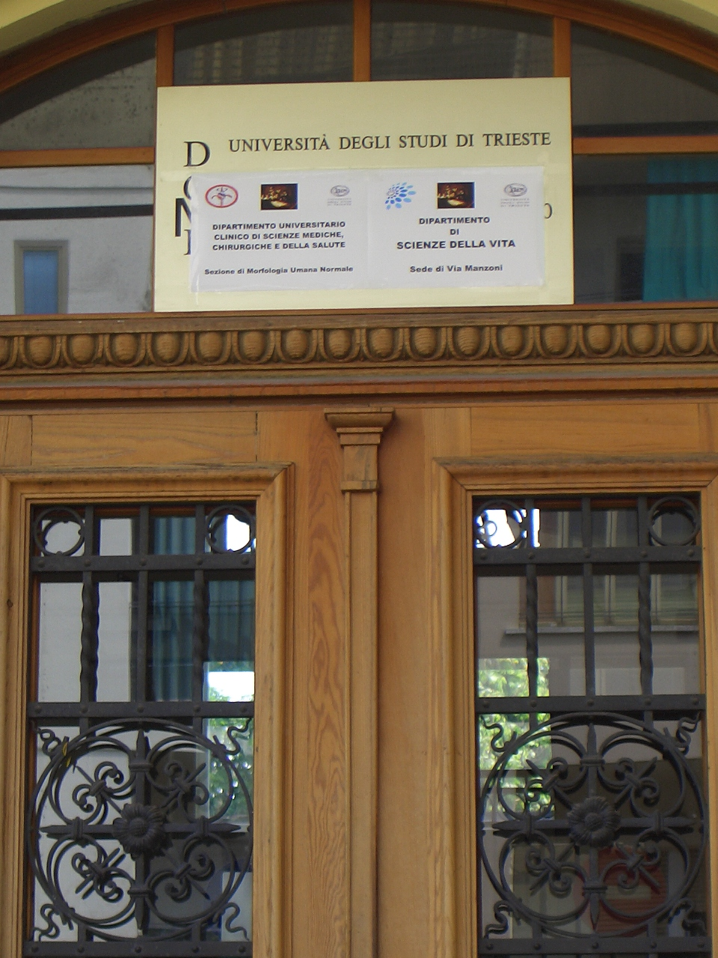

Slide 3
INSEGNAMENTO INTEGRATO
I MODULI ANATOMIA UMANA, FISIOLOGIA UMANA , GENETICA MEDICA e SEMEIOTICA ORL-VADS sono inseriti in un INSEGNAMENTO INTEGRATO (Scienze Biologiche, Anatomia e Fisiologia Umana).
L’ ESAME dell’ Insegnamento Integrato viene acquisito soltanto al completamento di tutte le verifiche di profitto dei singoli moduli, ottenendo una VOTAZIONE MEDIA PONDERATA (espressa in 30.mi) sui CFU, che viene arrotondata all’ unità inferiore (se decimali compresi tra 0,01 e 0,49), all’ unità superiore (se decimali compresi tra 0,50 e 0,99).

Slide 4
VERIFICHE DI PROFITTO di
ANATOMIA UMANA e di
FISIOLOGIA UMANA
La verifica di profitto di ANATOMIA UMANA deve essere SUPERATA PRIMA di poter sostenere la prova di FISIOLOGIA UMANA.
Le date di effettuazione verranno opportunamente programmate con intervalli ragionevolo e per evitare sovrapposizioni.

Slide 5
INFORMAZIONI ESSENZIALI SUI MODULI DIDATTICI DI ANATOMIA UMANA
L’ attività didattica consterà di unità didattiche frontali con proiezione di files in formato pptx di PowerPoint
Verranno messe a disposizione, ma potrebbero avere delle minime variazioni causa modifiche dell’ ultimo momento
Gli argomenti non seguono pedissequamente quanto esposto nel testo consigliato

Slide 6
LE REGISTRAZIONI DELLE UNITA’ DIDATTICHE SARANNO REPERIBILI SU MICROSOFT TEAMS
TEAM
CD2023 419ME SCIENZE BIOLOGICHE, ANATOMIA E FISIOLOGIA UMANA
CANALE
ANATOMIA UMANA – Prof. GRILL

Slide 7
VERIFICA DELL’ APPRENDIMENTO
Deve intendersi quello che, impropriamente, viene definito «esame»
(… sebbene, di fatto, lo sia…)
Verrà svolta in modalità ESCLUSIVAMENTE ORALE.
Verranno richiesti 3 o 4 argomenti svolti effettivamente a lezione e/o videoregistrati.
Fare «buca completa» su uno degli argomenti proposti, comporta il giudizio negativo della prova che sarà da ripetere ex-novo.

Slide 8
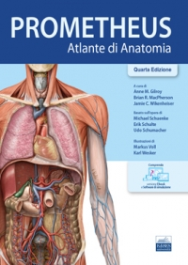

PROMETHEUS - Atlante di Anatomia
A.M. Gilroy, B.R. MacPherson, J.C. Wikenheiser
Edizione IV/2023
Copertina flessibile € 85.50
Ebook € 63,00

Slide 9
DATA PUBBLICAZIONE: dicembre 2019
CODICE PICCIN: 0415580

Slide 10
Anatomia Umana
Martini, Tallitsch, Nath
Edizione VII / 2019

Slide 11
Michael Rubin, Joseph E. Safdieh
NEUROANATOMIA IN SINTESI
(Edizione Italiana), 2022,
Piccin (Padova)

